Slide 1

分支、多重分支
及循环结构
高级语言C++程序设计实验
人工智能学院

Slide 2
分支

Slide 3
If语句
if(<表达式E>)
{
<语句S>
……
}
■
E
False
True
S
高级语言C++程序设计

Slide 4
If-else语句
if(<表达式E>)
{
<语句S₁>
……
}
else
{
<语句S₂>
……
}
■
E
False
True
S₁
S₂
高级语言C++程序设计

Slide 5

高级语言C++程序设计
实验
多重分支

Slide 6
多重分支结构
要处理多重条件判断的情况，需要使用多重条件结构
多重条件结构
多重if
嵌套 if
switch结构

Slide 7
多重 if 结构
if (表达式1)
语句1;
else if (表达式2)
语句2;
else if (表达式3)
语句3;
.
.
else
语句n;
真
假
多重 if 结构是if-else 的另一种形式 ，这种形式也称为阶梯式 if-else-if
✓
真
假
✓
真
假
✓
✓

Slide 8
多重 if 结构
#include <iostream.h>
void main()
{
float grade;
cout<<"请输入期末考试成绩： ";
cin>>grade;
if(grade>=90)
cout<<" 优";
else if ((grade>=80) && (grade<90))
cout<<" 良";
else if ((grade>=60) && (grade<80))
cout<<" 中";
else
cout<<" 差";
cout<<"\n";
}
内存
问题描述：
编写一个程序，根据用户输入的期末考试成绩，输出相应的成绩评定信息。成绩大于等于90分输出“优”；成绩大于等于80分小于90分输出“良”；成绩大于等于60分小于80分输出“中”；成绩小于60分输出“差”。
grade
59
请输入期末考试成绩：59
差

Slide 9
高级语言C++程序设计
实验
嵌套分支

Slide 10
嵌套 if 结构
嵌套 if 结构就是将整个 if 块插入另一个 if 块中
假
if (表达式1)
if (表达式2)
if (表达式3)
语句;
else
语句;
真
真
真
✓
✓

Slide 11
嵌套 if 结构
if (x > 0)
if (y > 1)
z = 1;
else /*这个 else 部分属于哪个 if？*/
z = 2;
？
每个 else 部分总属于前面最近的那个缺少对应的 else 部分的 if 语句。
提倡使用大括号括起来以避免看起来有二义性。

Slide 12
高级语言C++程序设计
实验
Switch语句

Slide 13
嵌套 if 结构
#include<iostream.h>
void main()
{
int a,b;
cout<<" 请输入 A 和 B 的值: ";
cin>>a>>b;
if(a!=b)
if(a>b)
cout<<"\n A>B\n";
else
cout<<"\n A<B\n”;
else
cout<<"\n A=B\n";
}
内存
a
b
68
93
输出：
A<B

Slide 14
Switch-Case语句
switch (<表达式E>)
{
case <常量情况C₁>：<语句序列S₁>
case <常量情况C₂>：<语句序列S₂>
……
case <常量情况C_{n}>：<语句序列S_{n}>
default ：<语句序列S_{n+1}>
}
依次顺序判断
E
C₁
S₁
■
■
C₂
S₂
……
C_{n}
S_{n}
S_{n+1}
高级语言C++程序设计

Slide 15
break的用法
switch (<表达式E>)
{
case <常量情况C₁>：<语句序列S₁>
break；
case <常量情况C₂>：<语句序列S₂>
break；
……
}
符合情况就终止
E
C₁
S₁
■
■
C₂
S₂
……
C_{n}
S_{n}
S_{n+1}
高级语言C++程序设计

Slide 16
switch 结构
switch-case 语句是多路判断语句
switch 语句计算条件表达式并对照多个常数值进行检查
计算表达式的值
switch (表达式)
{
case 常量 1:
语句;
break;
case 常量 2:
语句;
break;
default:
语句;
}
如果等于常量1
✓
如果等于常量2
✓
如果没有找到匹配的值
✓

Slide 17
比较多重 if 和 switch 结构
多重if结构和switch结构都可以用来实现多路分支
多重if结构用来实现两路、三路分支比较方便，而switch结构实现三路以上分支比较方便
在使用switch结构时，case语句后面必须是常量表达式
有些问题只能使用多重if结构来实现，例如要判断一个值是否处在某个区间的情况

Slide 18
void main()
{
char c;
cout<<"\n 请输入一个字符: ";
cin>>c;
if(c<32)
cout<<"\n 该字符是一个控制字符。\n";
else if(c>='0'&&c<='9')
cout<<"\n 该字符是一个数字。\n";
else if(c>='A'&&c<='Z')
cout<<"\n 该字符是一个大写字母。\n";
else if(c>='a'&&c<='z')
cout<<"\n 该字符是一个小写字母。\n";
else
cout<<"\n 该字符是其他字符。\n";
}
内存
c
问题描述：
要求判别键盘输入字符的类别。可以根据输入字符的ASCII码来判别类型。由ASCII码表可知ASCII码值小于32的为控制字符。 在0～9之间的为数字，在A～Z之间为大写字母， 在a～z之间为小写字母，其余则为其它字符。
E
请输入一个字符：E
该字符是一个大写字母

Slide 19
内存
int a,b; char op;
cout<<"\n 输入操作数1,运算符,操作数2: ";
cin>>a>>op>>b;
switch(op)
{
case '+': cout<<a<<"+"<<b<<"="<<a+b;
break;
case '-': cout<<a<<"-"<<b<<"="<<a-b;
break;
case '*': cout<<a<<"*"<<b<<"="<<a*b;
break;
case '/': cout<<a<<"/"<<b<<"="<<a/b;
break;
default: cout<<" 运算符错误！";
}
a
b
问题描述：
编写一个简单的计算器，实现两个整型数的四则运算。
45
2
op
*
输入操作数1,运算符,操作数2：45,*,2
45×2 = 90

Slide 20
高级语言C++程序设计
实验
for循环

Slide 21
for循环
for( <表达式E₁ >；<表达式E₂ >；<表达式E₃>)
{
<语句序列S>
}
E₁ ：赋初值
E₂ ：条件判断
E₃ ：循环变量计数
E₁
■
■
■
E₂
False
True
S
E₃
高级语言C++程序设计

Slide 22
for循环举例
int sum = 0；
for ( int i = 0; i < 10; i++ )
{
cout<<i+1<<endl; //输出1到10这十个数。
sum += i； //求和
}
建议：初学时候每一次循环用笔记录一下
eg： 第1趟循环，i=0，判断i<10。满足，进入循环，输出i+1=1，sum=0+1=1；
i=i+1=2;
第2趟循环，i=1，判断i<10。满足，进入循环，输出i+1=2，sum=1+2=3；
直到 i=10，判断i<10。不满足，结束循环。
■
■
高级语言C++程序设计

Slide 23
高级语言C++程序设计
实验
While循环

Slide 24
while/do-while循环
while(<表达式E >)
{
<语句序列S>
}
--------------------------------------------------------------------------
do
{
<语句序列S>
}
while(<表达式E >)
E
False
True
S
■
■
S
True
■
E
False
高级语言C++程序设计

Slide 25
高级语言C++程序设计
实验
Break和Continue

Slide 26
break和continue的用法
break:
流程跳转到循环或分支语句出口，结束该语句；
--------------------------------------------------------------------------
continue：
流程跳转到循环体出口点，结束当前循环。
■
高级语言C++程序设计

Slide 27
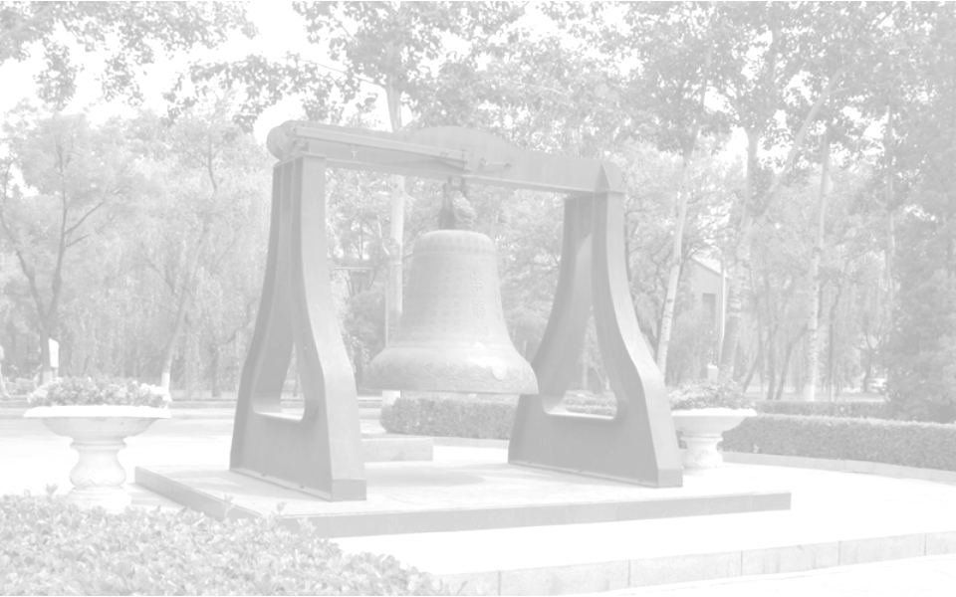
谢谢！

